Slide 1
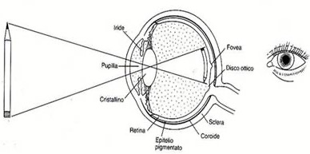
SISTEMA VISIVO

Slide 2
SISTEMA VISIVO
E’ costituito da un insieme di strutture contenute nell’ ambito della CAVITA’ ORBITARIA dello Splancnocranio.
Vi si possono riconoscere :
BULBO OCULARE
CORPO ADIPOSO ORBITARIO
MUSCOLI ESTRINSECI (Striati Scheletrici)
NERVO OTTICO
NERVI OCULOMOTORI
NERVO OFTALMICO del Nervo Trigemino
VASI del Sistema Circolatorio

Slide 3
        K.L. Moore, A.F. Dalley, A.M.R. Agur Anatomia umana a orientamento clinico Copyright 2015 C.E.A. Casa Editrice Ambrosiana

Slide 4
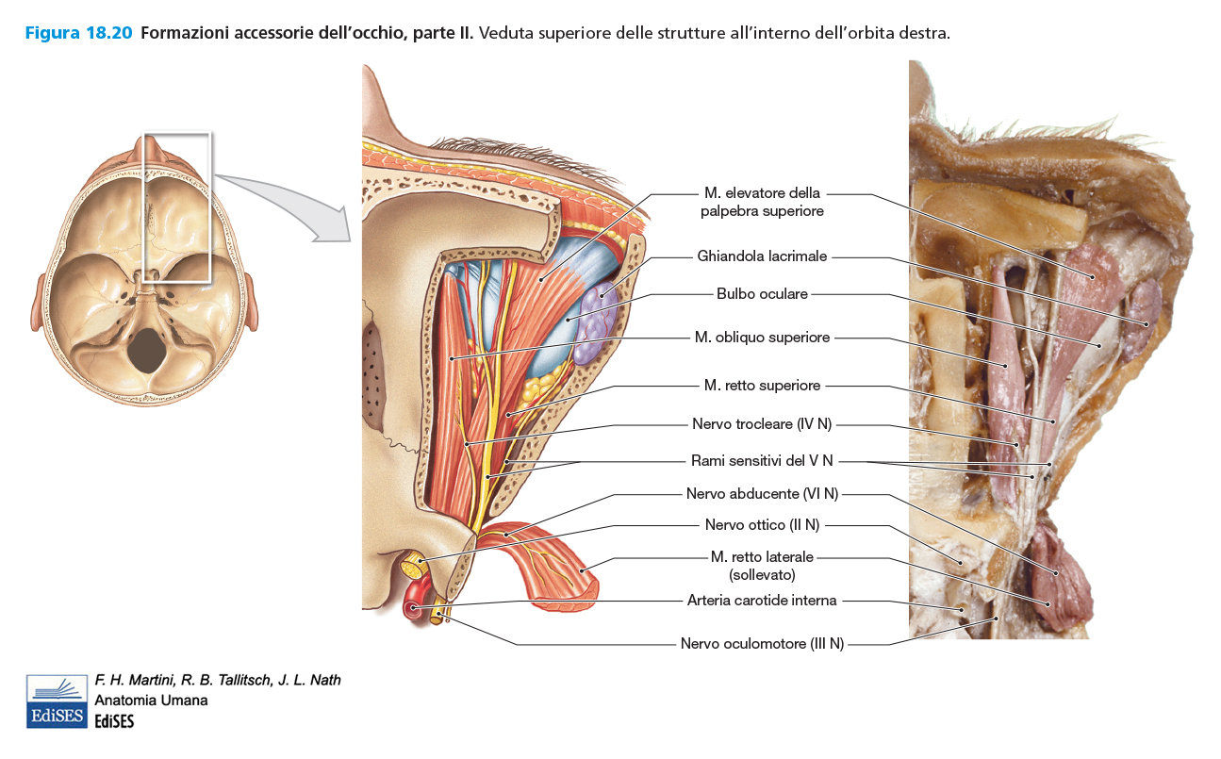

Slide 5
        K.L. Moore, A.F. Dalley, A.M.R. Agur Anatomia umana a orientamento clinico Copyright 2015 C.E.A. Casa Editrice Ambrosiana

Slide 6
        K.L. Moore, A.F. Dalley, A.M.R. Agur Anatomia umana a orientamento clinico Copyright 2015 C.E.A. Casa Editrice Ambrosiana

Slide 7
BULBO OCULARE
Costituito da 3 MEMBRANE concentriche:
SCLERA, che anteriormente si continua con la CORNEA
CORIOIDEA o MEMBRANA VASCOLARE, che continua anteriormente con l’ IRIDE, che presenta l’ apertura della PUPILLA
RETINA o MEMBRANA NERVOSA
Altre formazioni sono :
l’ UMORE ACQUEO nelle CAMERE ANTERIORE e POSTERIORE
CRISTALLINO
CORPO VITREO

Slide 8
        K.L. Moore, A.F. Dalley, A.M.R. Agur Anatomia umana a orientamento clinico Copyright 2015 C.E.A. Casa Editrice Ambrosiana

Slide 9
        K.L. Moore, A.F. Dalley, A.M.R. Agur Anatomia umana a orientamento clinico Copyright 2015 C.E.A. Casa Editrice Ambrosiana

Slide 10
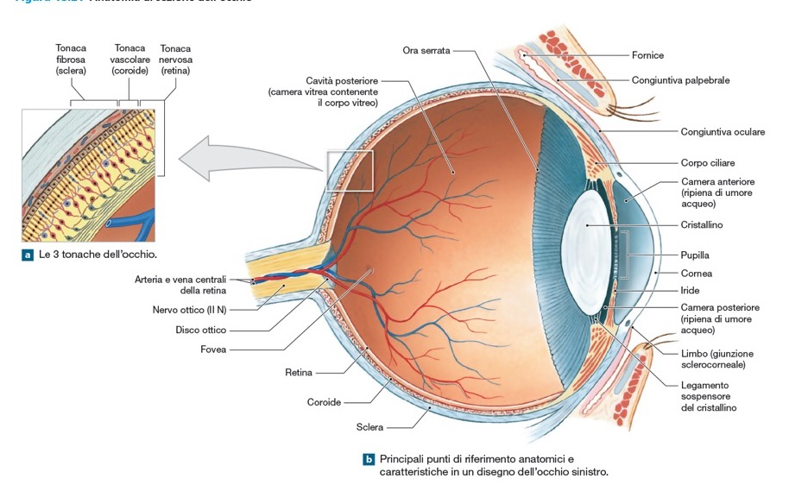

Slide 11
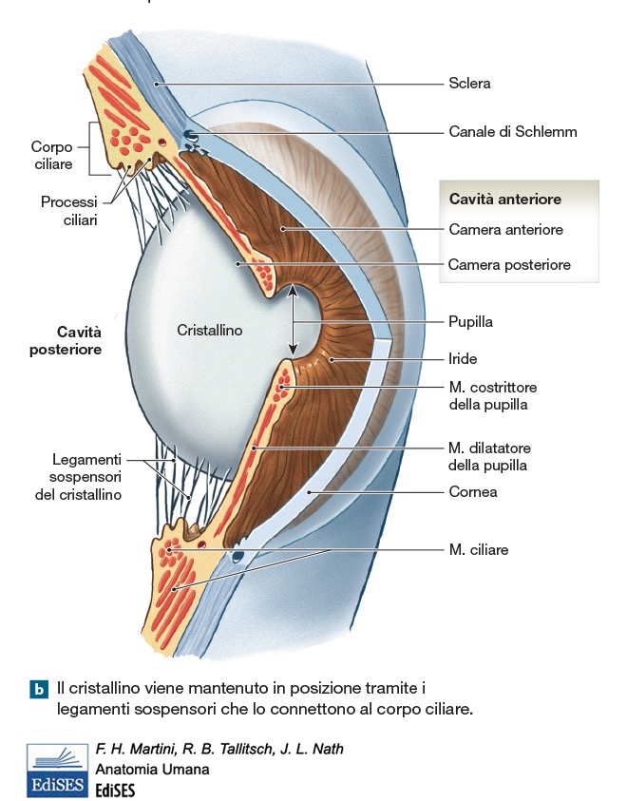

Slide 12
        K.L. Moore, A.F. Dalley, A.M.R. Agur Anatomia umana a orientamento clinico Copyright 2015 C.E.A. Casa Editrice Ambrosiana

Slide 13
APPARATO DIOTTRICO DELL’OCCHIO
Elementi del bulbo oculare che trasmettono
e rifrangono la luce
Cornea
Umore acqueo (nelle camere anteriore e posteriore)
Cristallino
Corpo vitreo

Slide 14
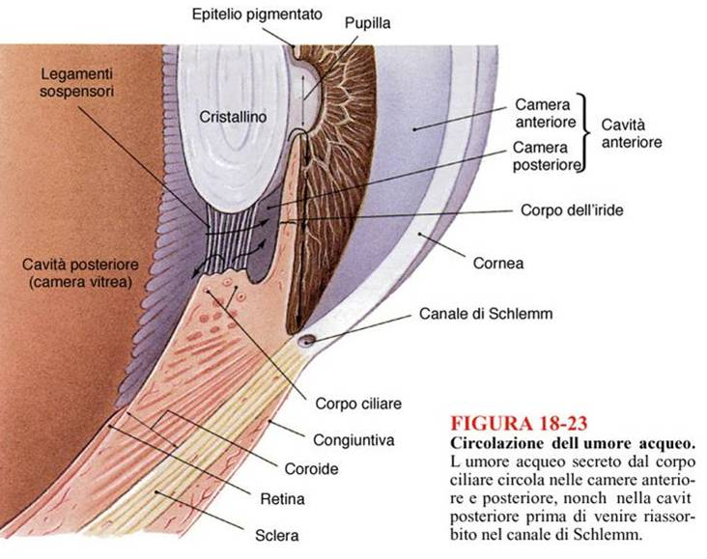

Slide 15
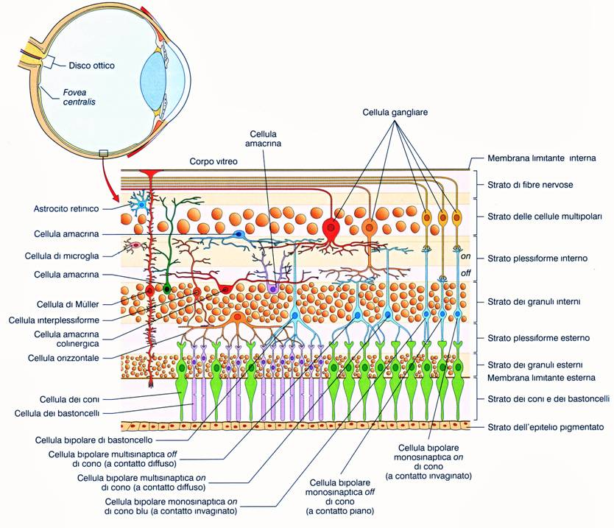
STRUTTURA della RETINA

Slide 16
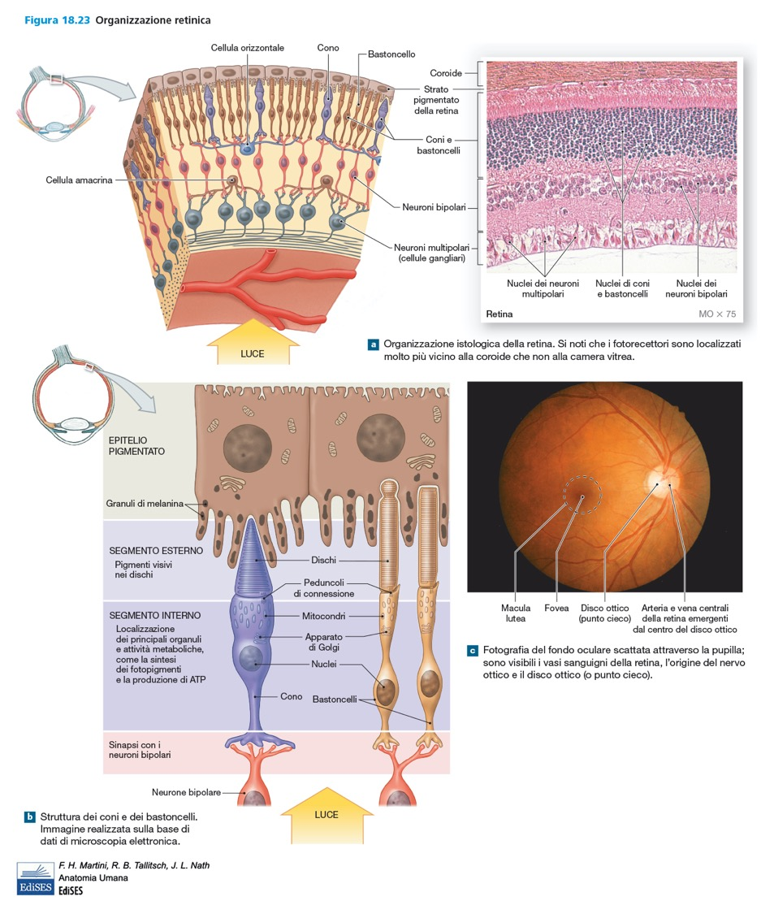

Slide 17
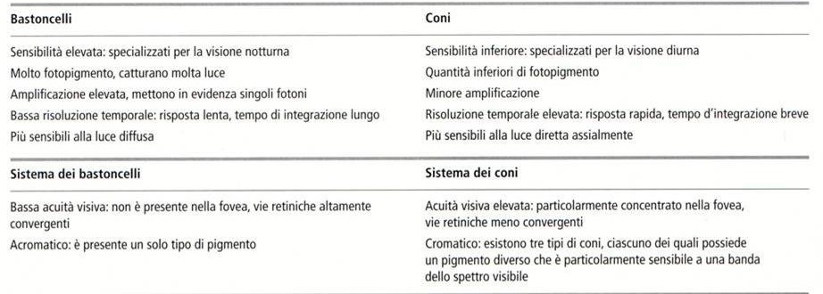
FOTORECETTORI RETINICI
TABELLA COMPARATIVA
FOTORECETTORI RETINICI

Slide 18
        K.L. Moore, A.F. Dalley, A.M.R. Agur Anatomia umana a orientamento clinico Copyright 2015 C.E.A. Casa Editrice Ambrosiana

Slide 19
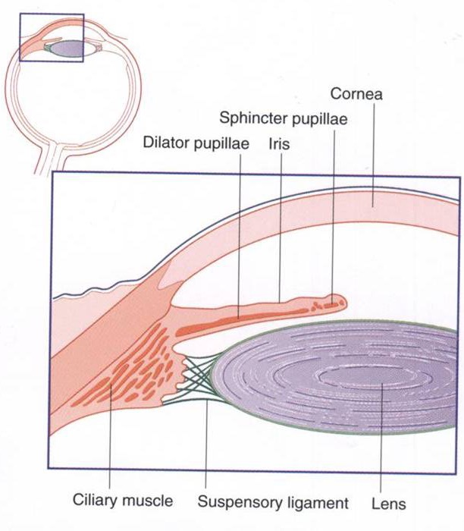

Slide 20
        K.L. Moore, A.F. Dalley, A.M.R. Agur Anatomia umana a orientamento clinico Copyright 2015 C.E.A. Casa Editrice Ambrosiana

Slide 21
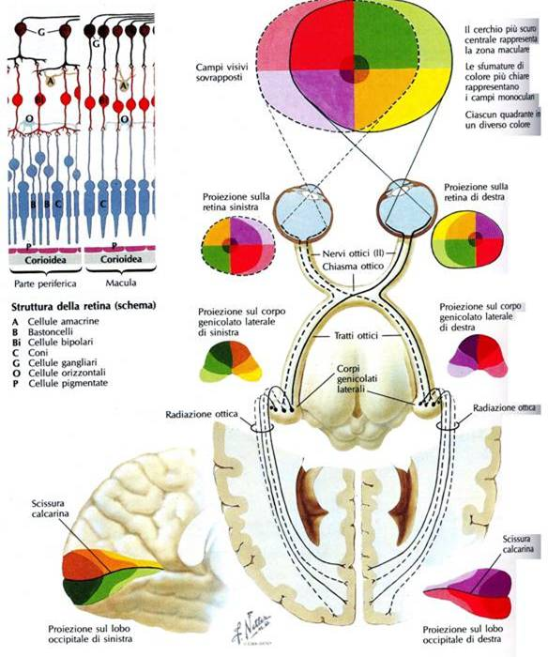

Slide 22
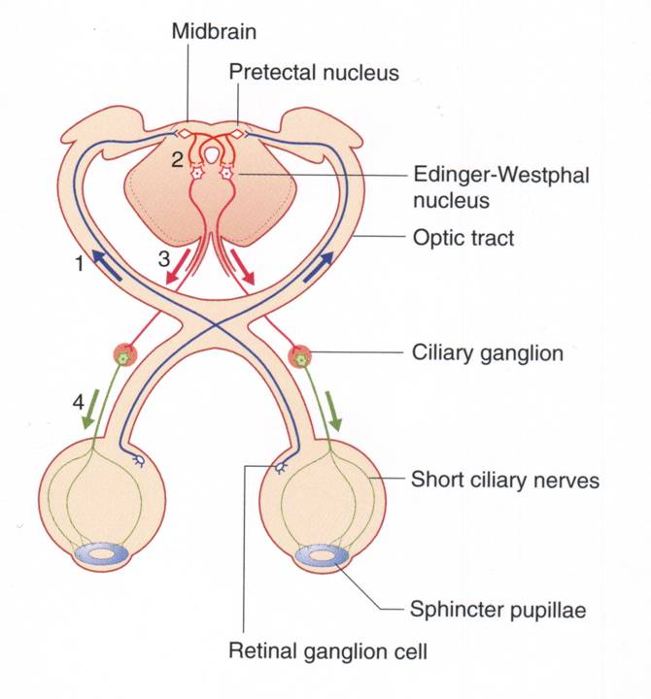

Slide 23
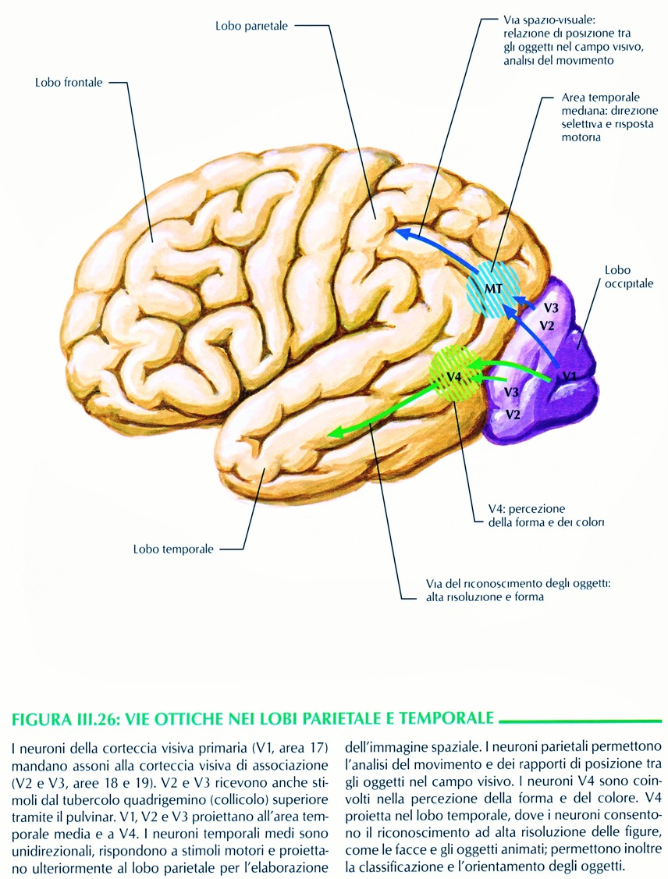
Gli assoni dei neuroni proiettivi dei 6 strati del corpo genicolato laterale raggiungono la corteccia visiva primaria (V1, area 17 di Brodmann). Le aree comprese tra V2 e V4 sono aree visive di ordine superiore.
La corteccia visiva primaria
ha organizzazione retinotopica.

Slide 24
SISTEMA ACUSTICO
(Vestibolo – Cocleare)

Slide 25
SISTEMA
VESTIBOLO-COCLEARE
Si localizza nel LABIRINTO nell’ ambito dell’ ORECCHIO INTERNO nella RUPE dell’ OSSO TEMPORALE
Consta di:
PORZIONE VESTIBOLARE, deputata a recepire la SENSIBILITA’ SPECIFICA dell’ EQUILIBRIO ;
PORZIONE COCLEARE, deputata a recepire la SENSIBILITA’ SPECIFICA dell’ UDITO
Globalmente, nell’ ambito del LABIRINTO se ne descrive un LABIRINTO OSSEO, che racchiude un LABIRINTO MEMBRANOSO

Slide 26
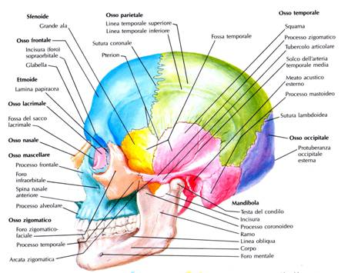
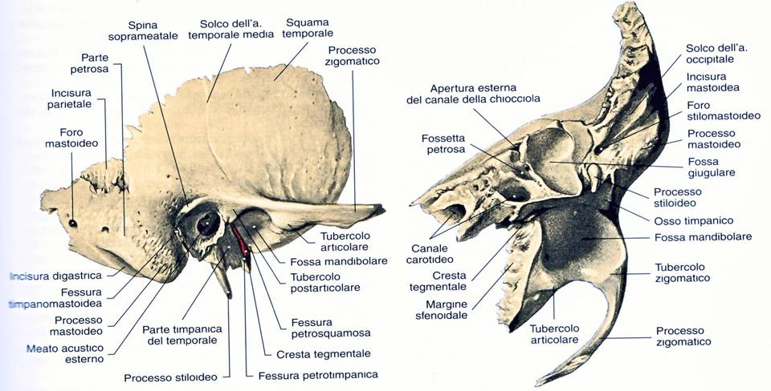
OSSO TEMPORALE
LATERALE
INFERIORE

Slide 27
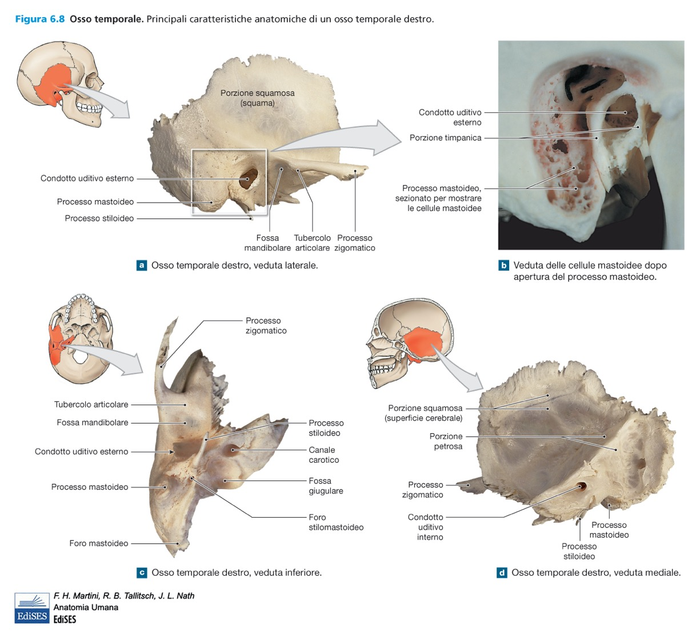

Slide 28
ORECCHIO
In direzione LATERO-MEDIALE e POSTERO-ANTERIORE, nella Rupe del Temporale si descrivono:
- ORECCHIO ESTERNO con PADIGLIONE AURICOLARE, CONDOTTO UDITIVO con il MEATO UDITIVO (ACUSTICO) ESTERNO con limite mediale alla MEMBRANA del TIMPANO ;
ORECCHIO MEDIO:CASSA DEL TIMPANO con OSSICINI dell’ UDITO ;
ORECCHIO INTERNO con PORZIONE VESTIBOLARE, deputata a recepire la SENSIBILITA’ SPECIFICA dell’ EQUILIBRIO, e PORZIONE COCLEARE, deputata a recepire la SENSIBILITA’ SPECIFICA dell’ UDITO

Slide 29
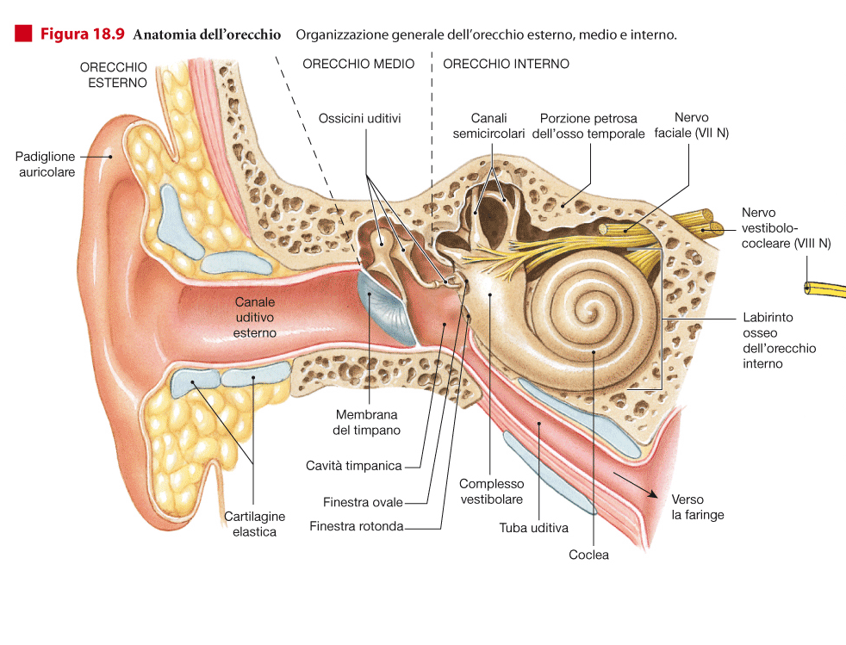

Slide 30
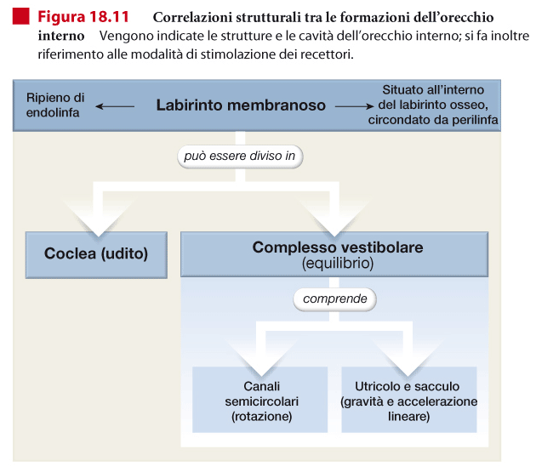

Slide 31
ORECCHIO ESTERNO
PADIGLIONE AURICOLARE: complessa struttura con impalcatura cartilaginea elastica.
Presenta numerosi RILIEVI e DEPRESSIONI, che contribuiscono a determinare la provenienza dei diversi suoni.
Si trova in stretta connessione con il Condotto Uditivo Esterno, che presenta un andamento curvilineo.
Per l’ osservazione della Membrana del Timpano tramite Otoscopio, la curvatura del Condotto Uditivo viene «rettificata» mediante opportuno spostamento del Padiglione Auricolare.

Slide 32
ORECCHIO MEDIO
Vi sono contenuti i 3 OSSICINI dell’ UDITO, in senso LATERO-MEDIALE, MARTELLO, INCUDINE e STAFFA .
La Membrana del Timpano viene messa in movimento dalle stimolazioni sonore, di conseguenza vengono trasmesse stimolazioni meccaniche agli Ossicini.
La STAFFA trasferisce, infine, l’ azione meccanica all’ ENDOLINFA, fluido che è deputato a stimolare le CELLULE UDITIVE

Slide 33
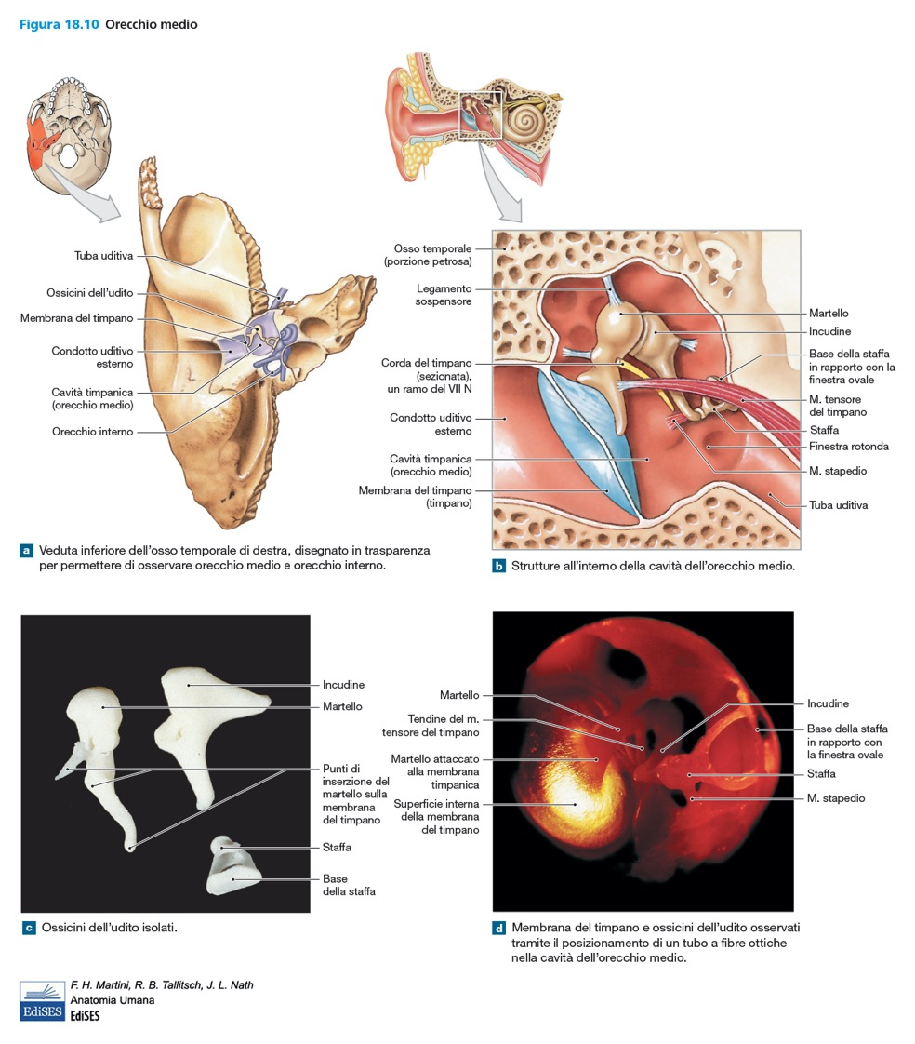

Slide 34
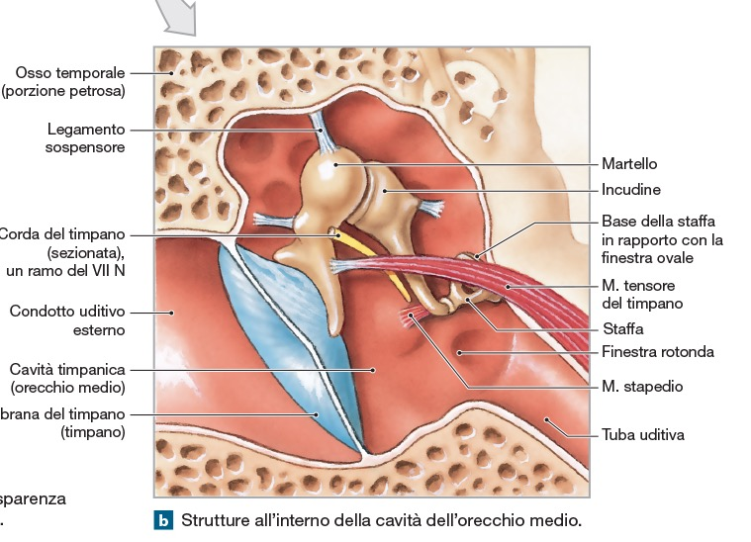
ORECCHIO MEDIO
(CASSA DEL TIMPANO)

Slide 35
ORECCHIO INTERNO
Vi è contenuto il cosiddetto LABIRINTO.
Esso consta di un RIVESTIMENTO SCHELETRICO (LABIRINTO OSSEO) all’ interno del quale si localizza il LABIRINTO MEMBRANOSO. Tra le due suddette strutture si interpone il fluido della PERILINFA.
All’ interno del Labirinto Membranoso scorre il fluido dell’ ENDOLINFA, coinvolto nei meccanismi di stimolazione degli specifici RECETTORI per l’ Equilibrio e per l’ Udito.

Slide 36
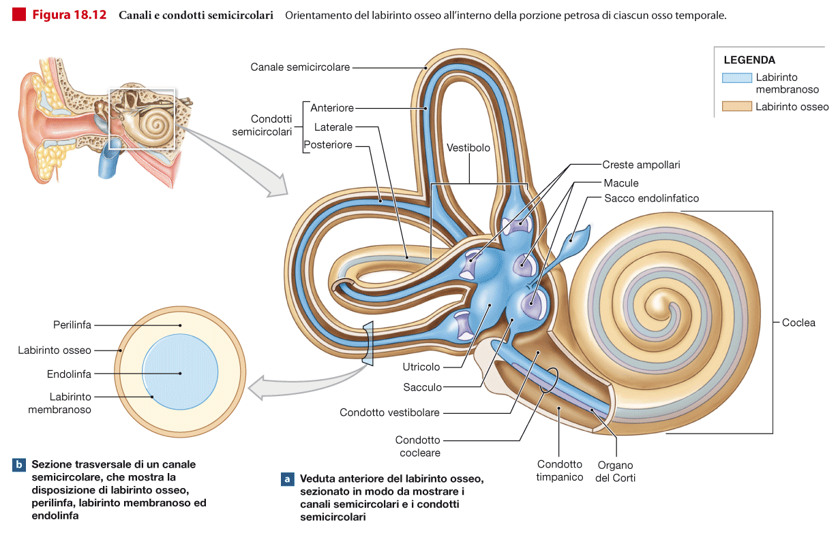

Slide 37
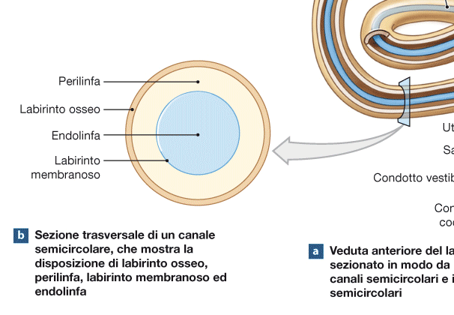
LABIRINTO OSSEO e MEMBRANOSO
PERILINFA ed ENDOLINFA

Slide 38
ORECCHIO INTERNO
VESTIBOLO
È la porzione del LABIRINTO che è costituita dalle strutture coinvolte nella sensibilità specifica dell’ EQUILIBRIO.
E’ costituito da :
- CANALI SEMICIRCOLARI con relative AMPOLLE, DISPOSTI SECONDO I 3 ASSI DELLO SPAZIO, DEPUTATI ALLA RICEZIONE DEI MOVIMENTI ROTATORI;
- UTRICOLO e SACCULO con relative MACULE, per la ricezione dei Movimenti GRAVITARI e ACCELERAZIONI LINEARI

Slide 39
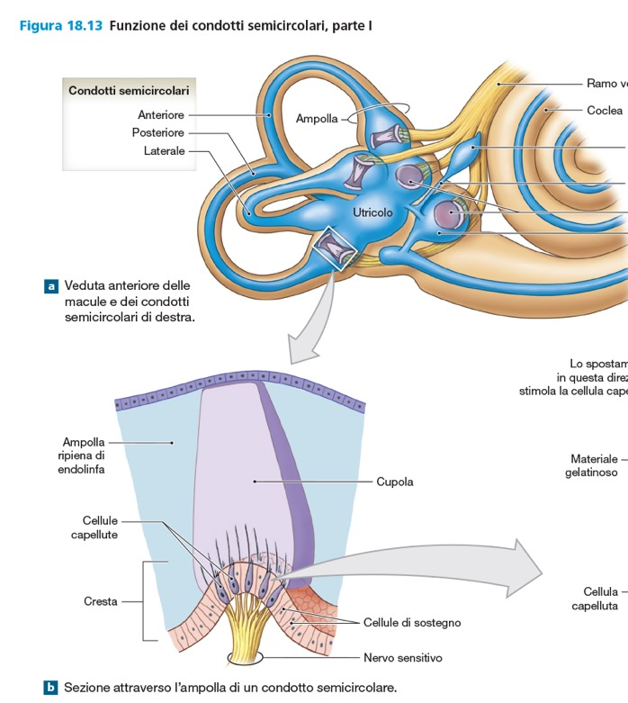
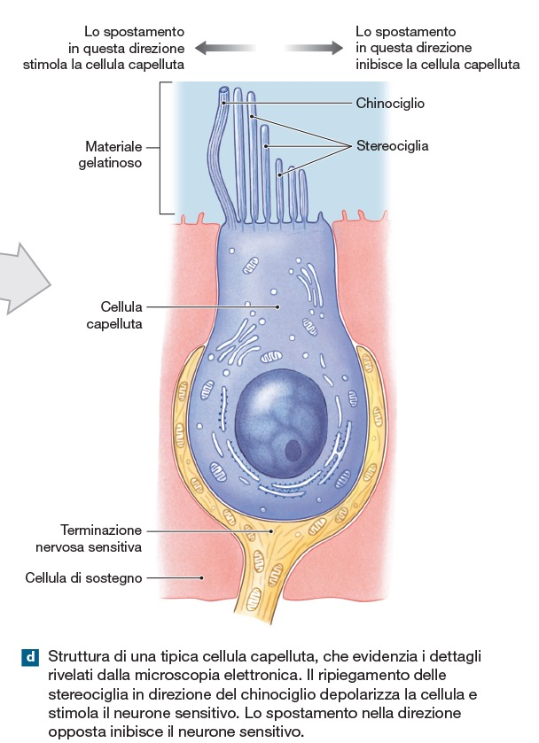
AMPOLLE e CRESTE AMPOLLARI

Slide 40
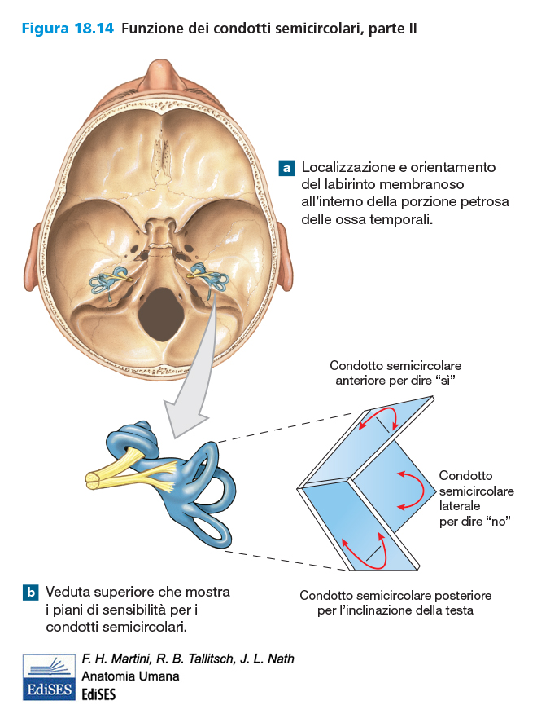

Slide 41
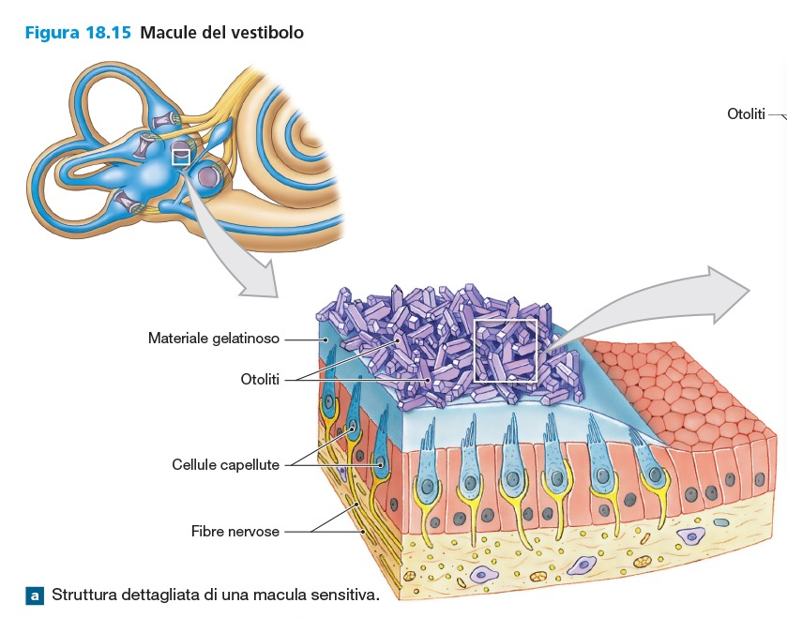
MACULE
e
OTOLITI

Slide 42
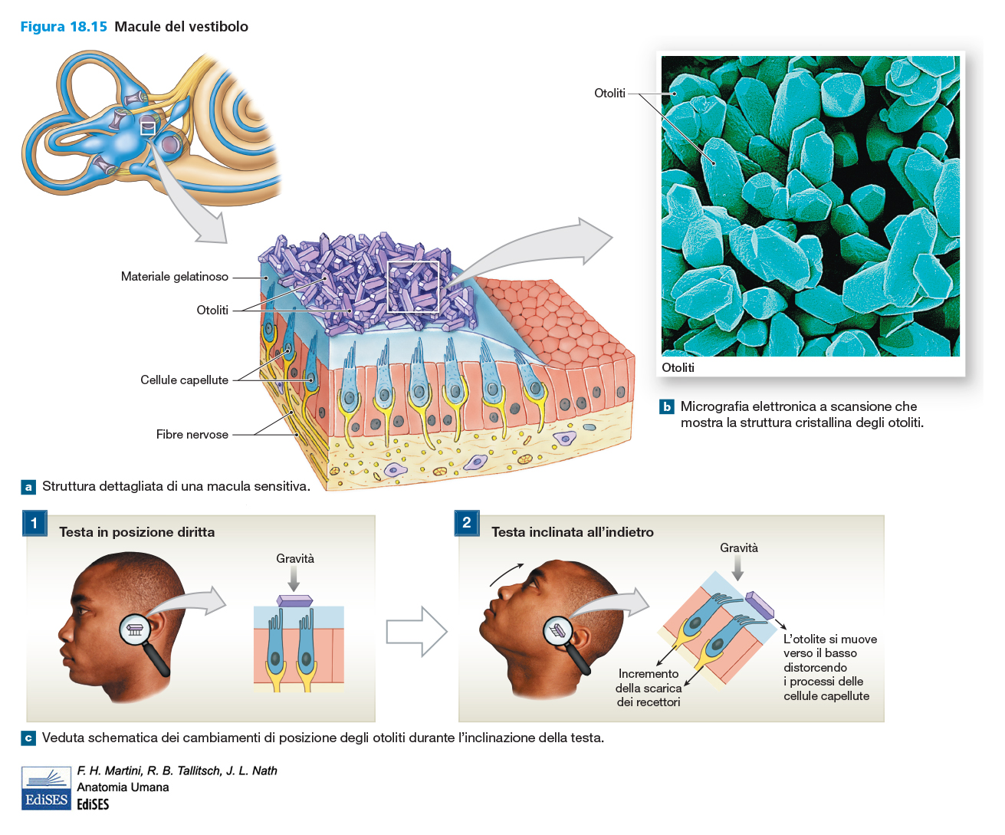

Slide 43
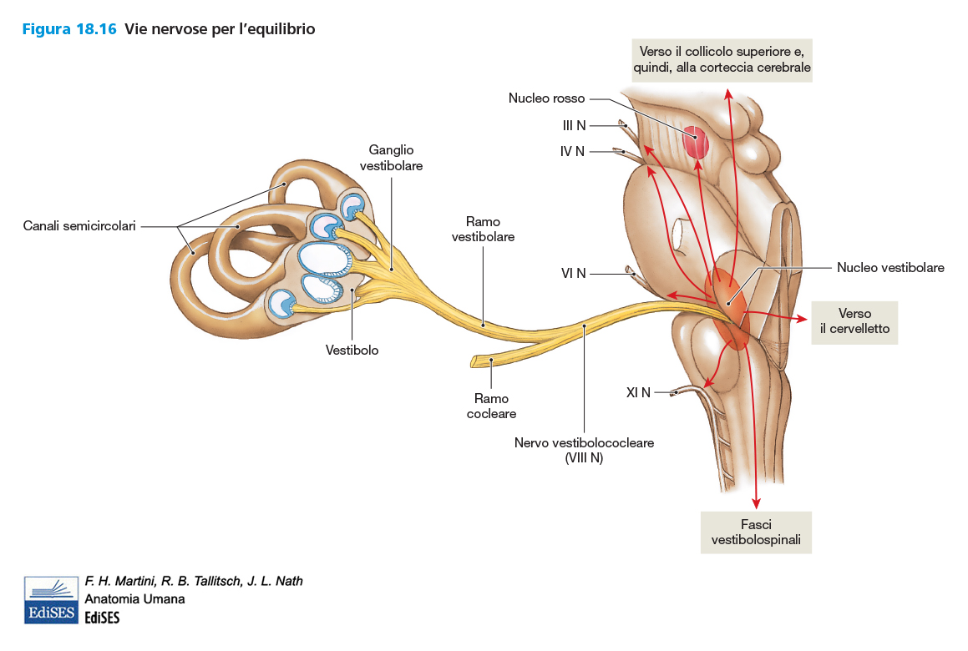

Slide 44
ORECCHIO INTERNO
COCLEA
È la porzione del LABIRINTO che è coinvolta nella sensibilità specifica dell’ UDITO.
E’ costituito da :
- CHIOCCIOLA (o COCLEA OSSEA), Involucro Scheletrico, che è caratterizzato da una morfologia a SPIRALE, che compie 2 giri e mezzo attorno ad un Asse Scheletrico (MODIOLO);
- COCLEA, contenuta all’ interno della CHIOCCIOLA. Vi si descrivono il DOTTO VESTIBOLARE nella SCALA VESTIBOLARE ed il DOTTO TIMPANICO nella SCALA TIMPANICA: contengono PERILINFA. Tra di essi si localizza il DOTTO COCLEARE nella Scala Media contenente ENDOLINFA

Slide 45
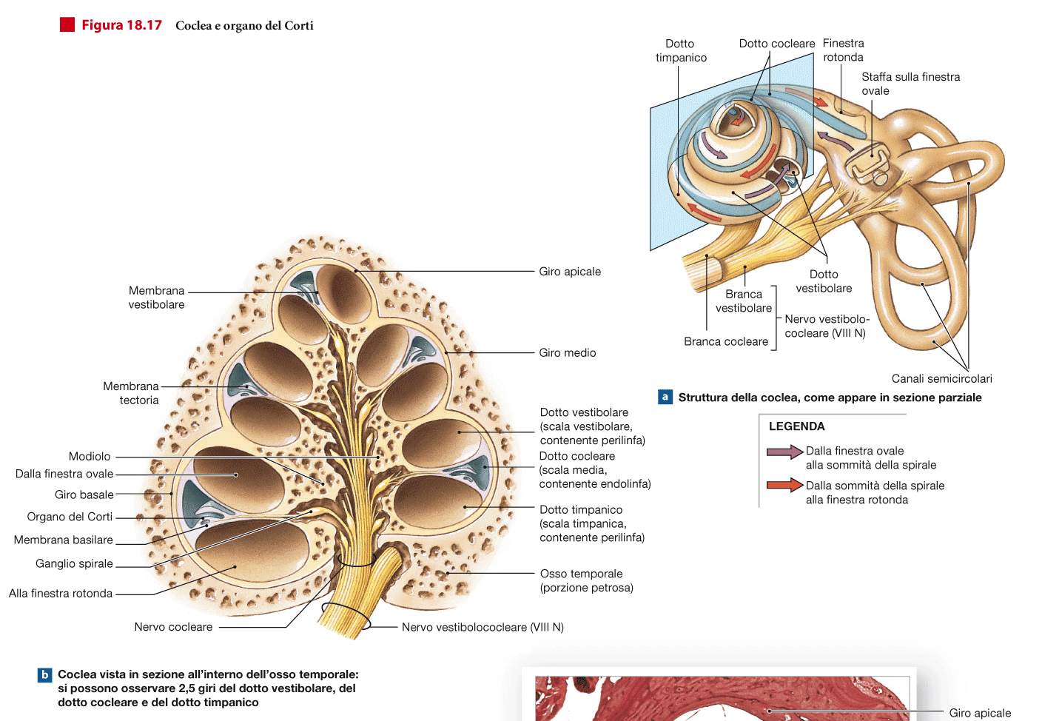

Slide 46
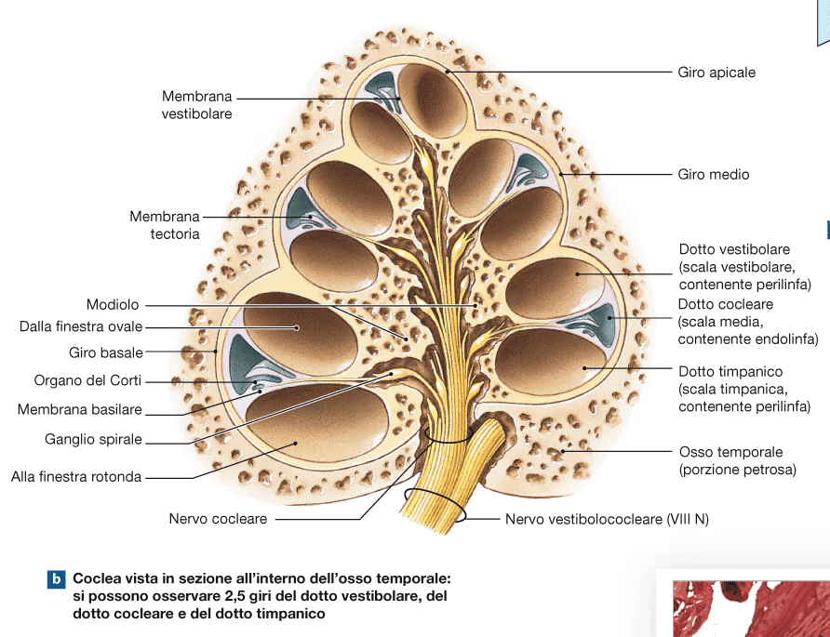
1° GIRO = GIRO BASALE
3° GIRO
mezzo giro
2° GIRO

Slide 47
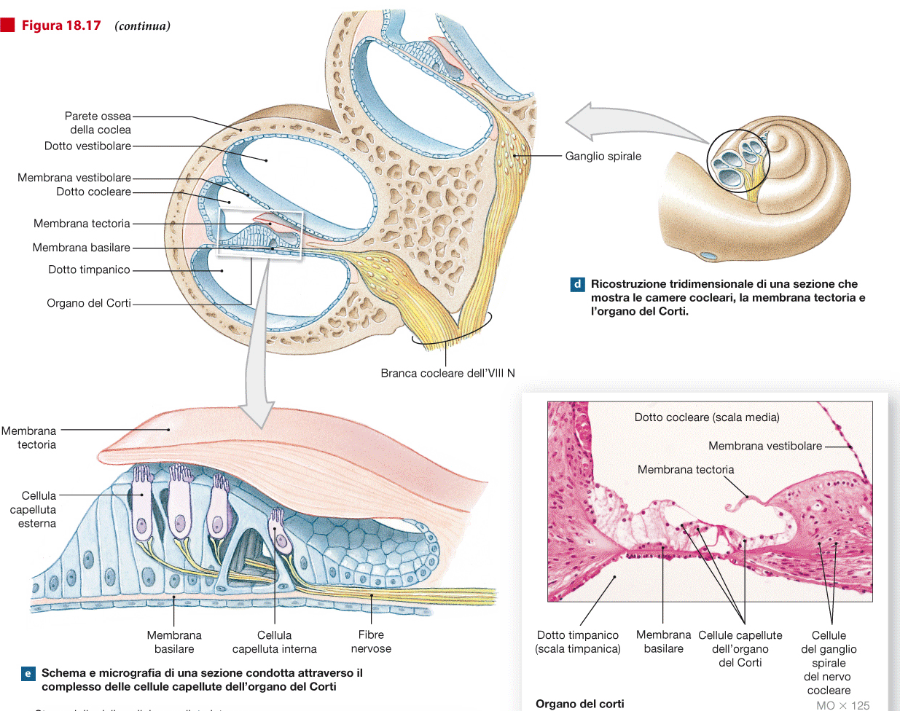
perilinfa
endolinfa
perilinfa

Slide 48
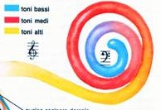
Nella COCLEA, esiste una Distribuzione Tonotopica: i suoni piu’ ACUTI sono recepiti nel GIRO BASALE della spirale, i suoni INTERMEDI nel GIRO MEDIO ed i suoni piu’ BASSI nel GIRO APICALE

Slide 49
